Slide 1
CHÀO MỪNG CÁC EM
ĐẾN VỚI GIỜ HỌC ĐỊA LÍ

Slide 2
Bài 27. DÂN SỐ VÀ SỰ PHÂN BỐ DÂN CƯ TRÊN THẾ GIỚI (Tiết 1)

Slide 3
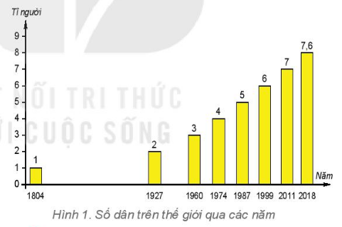
1. Dân số trên thế gới
?Quan sát hình 1 và cho biết:
Trục ngang và trục dọc của biểu đồ thể hiện các đối tượng nào?
Biểu đồ thể hiện nội dung gì?
Số dân trên thế giới qua các năm

Slide 4
Dựa vào hình 1 sgk trang 194, tính thời gian dân số tăng thêm 1 tỉ người và ghi vào bảng theo mẫu sau:
Mức tăng (tỉ người) | 1 lên 2 | 2 lên 3 | 3 lên 4 | 4 lên 5 | 5 lên 6 | 6 lên 7 | 7 lên 7,6
Thời gian (năm)
123
33
14
13
12
12
7
Em có nhận xét gì về tốc độ tăng dân số
thế giới?
Dân số thế giới ngày càng tăng, thời gian dân số tăng thêm 1 tỉ người ngày càng ngắn lại

Slide 5
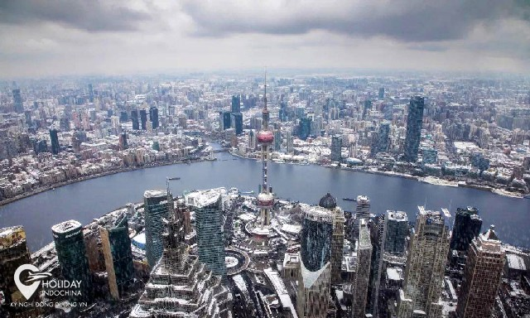
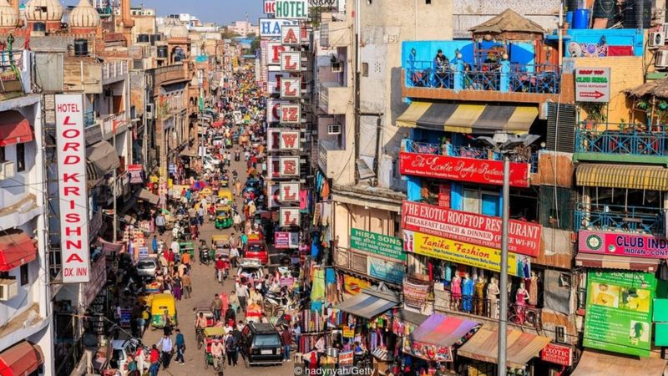
Dựa vào nội dung kênh chữ sgk cho biết:
Số dân thế giới năm 2018 là bao nhiêu?
Kể tên 2 quốc gia đông dân nhất thế giới?
Thành phố Thượng Hải – Trung Quốc
Thành phố Niu-đê-li – Ấn Độ

Slide 6
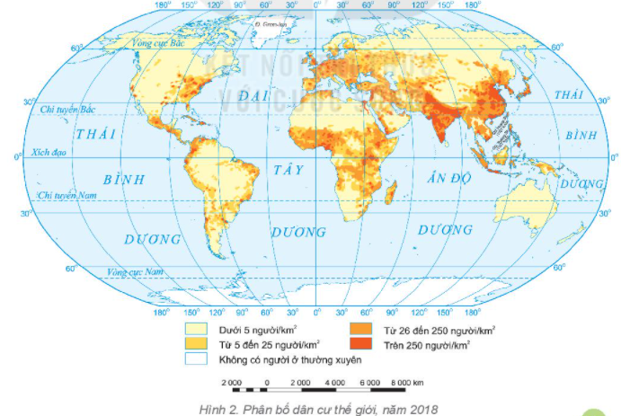
2. Phân bố dân cư thế giới
Nêu cách tính mật độ dân số?
Mật độ dân số = số dân : diện tích
(đơn vị: người/km²)
Trong bảng chú giải, kí hiệu
bản đồ cho biết điều gì?
Quan sát hình 2 cho biết:
Bản đồ thể hiện nội dung gì?
Để xác định sự phân bố dân cư người ta sử dụng tiêu chí nào?
Cho biết mật độ phân bố dân cư
Tiêu chí mât độ dân số
Sự phân bố dân cư thế giới năm 2018

Slide 7
Dựa vào nội dung kênh chữ và hình 2 sgk trang 195, hoàn thành nội dung theo bảng sau:
Mật độ dân số (người/km²) | Khu vực phân bố | Nguyên nhân
Trên 250
Dưới 5

Slide 8
Dựa vào nội dung kênh chữ và hình 2 sgk trang 195, hoàn thành nội dung theo bảng sau:
Mật độ dân số (người/km²) | Khu vực phân bố | Nguyên nhân
Trên 250 | - Nam Á, Đông Á, Đông Nam Á; - Một số nơi thuộc châu Âu.... | - Nơi kinh tế phát triển; - Điều kiện tự nhiên thuận lợi (địa hình bằng phẳng, đất đai màu mỡ, nguồn nước dồi dào, khí hậu thuận lợi…); - Giao thông thuận lợi...
Dưới 5 | - Bắc Mỹ; - Phần lớn Nam Mỹ; - Bắc Phi; - Bắc Á; - Ô-xtrây-li-a,.... | - Các vùng khí hậu khắc nghiệt (băng giá, hoang mạc khô hạn); - Địa hình núi cao, giao thông khó khăn; - Kinh tế kém phát triển,...

Slide 9
LUYỆN TẬP
Dựa vào hình 2 SGK trang 195, hãy lựa chọn đáp án đúng trong các câu sau:
Câu 4. Phần lớn diện tích nước Việt Nam có mật độ dân số
Câu 3. Phần lớn diện tích đất nước Ấn Độ có mật độ dân số
Câu 2. Phần lớn khu vực phía bắc châu Phi có mật độ dân số
Câu 1. Phần lớn diện tích châu Mỹ có mật độ dân số
A. dưới 5 người/km².
B. từ 5 đến 25 người/km²
C. từ 26 đến 250 người/km².
D. trên 250 người/km².

Slide 10
VẬN DỤNG
Chọn một trong hai nhiệm vụ sau:
1. Cho biết sự gia tăng dân số thế giới quá nhanh sẽ dẫn tới những hậu quả gì về đời sống, sản xuất và môi trường?
2. Làm bài tập 3, 4 SBT trang 62.
(HS hoàn thành nhiệm vụ ở nhà)

